Slide 1
Az erdőről, az erdő védelméről és az erdőgazdálkodásról szóló 2009. évi XXXVII. törvény módosítása
Fontosabb törvénymódosítási javaslatok
Földművelésügyi Minisztérium
Állami Földekért Felelős Államtitkárság
Notes:
A ppt a törvénytervezet bemutatásához készített felkészítő alapján készült
A jegyzetek a felkészítő szövegét tartalmazza.
1

Slide 2
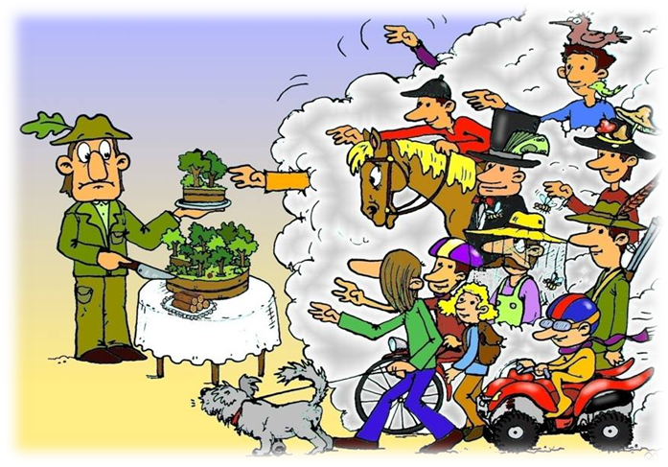
A törvénymódosítást kiemelt figyelem kíséri.
A hazai jogrendben az erdőkkel, erdőgazdálkodással kapcsolatos közérdekű szempontok az erdőtörvényen, illetve az erdőtörvényen alapuló erdészeti igazgatási tevékenységen keresztül kerülnek érvényesítésre.
Notes:
Szakmai szervezetek:
Országos Erdészeti Egyesület, Nemzeti Agrár Kamara, Magán Erdőgazdálkodók Országos Szövetsége, Fagazdasági Országos Szakmai Szövetség, Pro Silva Hungária egyesület, Országos Erdőtanács,
Sí- és Turisztikai Klaszter, Magyar Viziközmű Szövetség, Magyar Villamos Művek, Kegyeleti erdő,
De számos javaslat érkezett önkormányzatoktól, országgyűlési képviselőktől, magánemberektől és magától az erdészeti hatóságoktól is.
2

Slide 3
I. A törvénymódosítás szükségessége
Az 1996-os erdőtörvénynek a második világháború előtti polgári erdővédelmi szabályozás korszerűsített tartalommal való visszaállítását kellett volna szolgálnia, de ez sok tekintetben nem sikerült, ugyanis:
a közérdekű célokat kizárólag jogszabályi tiltásokkal és korlátozásokkal próbálta elérni,
a magán erdőgazdálkodókat is csak állami akaratot végrehajtó apparátusként kezelte, és
a korábbi állami tervgazdálkodásos, nagygazdálkodói modell alkalmazását írta elő a kis erdőgazdálkodók esetében is.
A 2009. évi erdőtörvény elsősorban az adminisztrációs terhek csökkentését, valamint az egységes jogalkalmazás érdekében a szabályozottság növelését volt hivatott elérni, de
számos szabályozási bizonytalanság fennmaradt,
az adminisztrációs feladatok racionalizálására csak részlegesen került sor,
ellenben széles körben lehetőséget biztosít kellően nem feltétlenül megalapozott korlátozások tulajdonosi és gazdálkodói kontroll nélküli elrendelésére.
Módosítási törekvések, amelyre az ágazat a 2010-ben felálló Kormány részéről is bíztatást kapott.
Notes:
I. A törvénymódosítás szükségessége
Az erdőtörvényeknek minden időben az volt a feladata, hogy a tulajdonosi-, gazdálkodói- és közérdekek összehangolásával biztosítsa az erdők fennmaradását, és jó állapotban tartását.
Az 1996-os erdőtörvénynek, valamint természetvédelmi törvénynek a második világháború előtti polgári erdő- és természetvédelmi szabályozás korszerűsített tartalommal való visszaállítását kellett volna szolgálnia. A hatályba lépő törvények azonban egy sor kérdést túlzottan leegyszerűsítve, illetve elnagyoltan kezeltek.
A piacgazdasági berendezkedéssel ugyanis nincs összhangban az, ha az állam a közérdekű célokat szinte kizárólag jogszabályi tiltásokkal, korlátozásokkal és utasításokkal próbálja elérni. Számos nyugat-európai példa igazolja, hogy szemléletformálással, ösztönzéssel, illetve egyéb, nem kötelezésen alapuló intézkedésekkel is jó eredményeket lehet elérni.
Az 1996-os erdőtörvény további hibája, hogy az erdőgazdálkodás szakmai adminisztrációs rendszereként a korábbi állami, tervgazdálkodásos, nagygazdálkodói modell alkalmazását írta elő továbbra is minden erdőgazdálkodó esetében. Ez egyrészt rendkívüli módon bekorlátozta a gazdálkodási lehetőségeket – a piaci alapon gazdálkodó személyeket, szervezeteket gyakorlatilag továbbra is egy állami akaratot végrehajtó apparátusként kezelte –, másrészt az elaprózott magán erdőgazdálkodás területén felesleges adminisztrációs terheket eredményezett.
A 2009. évi erdőtörvény, valamint annak végrehajtási rendeletei sok kérdésben – elsősorban az adminisztrációs terhek csökkentése, és az egységes jogalkalmazás érdekében a szabályozottság növelése terén – pozitív változásokat eredményeztek, azonban számos szabályozási bizonytalanság fennmaradt, és az erdőgazdálkodáshoz kapcsolódó adminisztrációs feladatok racionalizálására is csak részlegesen került sor.
Ennél is nagyobb probléma, hogy az erdőgazdálkodás közcélú – elsősorban természetvédelmi – korlátozásai tekintetében pedig a hatályos ágazati szabályozás olyan szabályozási környezetet teremtett, amely széles körben lehetőséget biztosít kellően nem megalapozott korlátozások tulajdonosi és gazdálkodói kontroll nélküli elrendelésére.
Ezeknek köszönhető, hogy a 2009. évi erdőtörvény módosításának szándéka a szakma részéről gyakorlatilag már a törvény hatályba lépését követő időszakban felmerült, melyre az ágazat a 2010-ben felálló Kormány részéről is bíztatást kapott.

Slide 4
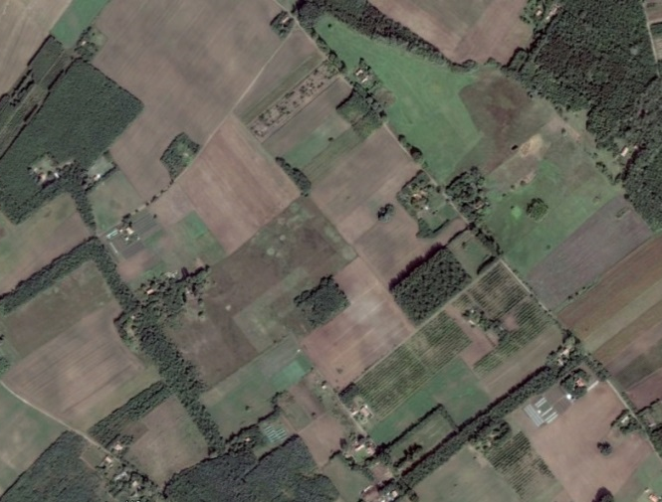
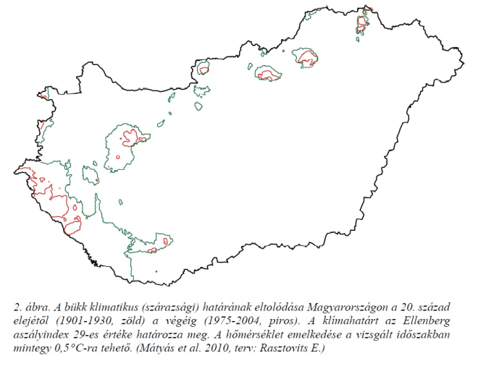
I. A törvénymódosítás szükségessége
További szabályozási kihívások:
A hatályos polgári jogi, illetve az ágazati szabályozás a magántulajdonú erdők hasznosítására a tulajdonosok részére nem nyújt az erdőgazdálkodás sajátosságaihoz, illetve a kialakult elaprózott birtokszerkezethez igazodó jó megoldásokat. Kiegyensúlyozott, felelős magán erdőgazdálkodás azonban bizonytalan alapokon nem alakulhat ki.
A klímaváltozás kapcsán ugyancsak sürgős intézkedéseket kell tenni.
Az Ellenberg index változása egy bükk fa élete során
A probléma ezen a téren az, hogy bár a klímaváltozás ténye már egyértelmű igazolást nyert, a következményeit kellő megbízhatósággal még nem látjuk előre.
Az intézkedésekre emiatt – a megfelelő ismeretek megszerzésével párhuzamosan – várhatóan csak több lépcsőben kerülhet sor.
Notes:
Ehhez a törekvéshez időközben társult még további két szabályozási kihívás:
1. A hatályos polgári jogi, illetve az ágazati szabályozás a magántulajdonú erdők hasznosítására a tulajdonosok részére nem nyújt az erdőgazdálkodás sajátosságaihoz, illetve a kialakult elaprózott birtokszerkezethez igazodó jó megoldásokat. A magán erdőtulajdonosok így két évtizede gyakorlatilag magukra hagyatva próbálják az általános polgárjogi helyzetekre, illetve a mezőgazdasági hasznosítású földekre kidolgozott megoldásokat, jogcímeket a saját elképzeléseikhez, élethelyzetükhöz igazítani. Sok esetben a jogszerűség határait feszegetve vagy átlépve. A polgárjog és ágazati jog határmezsgyéjén lévő szabályozási feladat a lehetséges felelősök között mindmáig megoldatlan maradt. Kiegyensúlyozott, felelős magán erdőgazdálkodás azonban bizonytalan alapokon nem alakulhat ki.
2. A klímaváltozás kapcsán ugyancsak sürgős intézkedéseket kell tenni. Az erdők ugyanis amellett, hogy kiemelkedő a jelentőségűk a klímaváltozás elleni küzdelemben, egyben védelemre is szorulnak a klímaváltozás hatásaival szemben. Az erdőgazdálkodás hosszú termelési ciklusú folyamat, ezért az intézkedéseket nem odázhatjuk az utolsó pillanatra. A probléma ezen a téren az, hogy bár a klímaváltozás ténye már egyértelmű igazolást nyert, a következményeit kellő megbízhatósággal még nem látjuk előre. Az intézkedésekre emiatt – a megfelelő ismeretek megszerzésével párhuzamosan – várhatóan csak több lépcsőben kerülhet sor.

Slide 5
II. A törvénymódosítás főbb célkitűzései:
1. Szabályozási hiányosságok, ellentmondások megszűntetése (technikai jellegű módosítások).
2. Az erdőket, erdőgazdálkodást érintően újonnan felmerülő változásokhoz, elvárásokhoz kapcsolódó módosítások (tartalmi módosítások).
3. Az erdőgazdálkodáshoz kapcsolódó szakmai adminisztráció egyszerűsítése egyes eljárások megszűntetésével, átalakításával, illetve egy korszerű és teljes körű erdészeti informatikai szakmai adatbázis, és elektronikus ügyintézési rendszer megvalósításával (a vállalkozások és az igazgatás adminisztratív terheinek csökkentése).
A javasolt módosítások nem érintik a törvény preambulumában lefektetett célkitűzéseket, illetve a törvényben az erdők, erdei életközösségek védelme érdekében rögzített elvárásokat és korlátozásokat!
Notes:
II. A törvénymódosítás főbb célkitűzései:
1. A jogalkalmazás során a törvény hatályba lépése óta feltárt szabályozási ellentmondások, illetve hiányosságok megszűntetése (technikai jellegű módosítások).
2. A törvény egyes szabályozási területeinek az erdőket, erdőgazdálkodást érintően újonnan felmerülő, vagy korábban is ismert, de a törvényben nem megfelelően kezelt változásokkal, elvárásokkal összhangban történő érdemi módosítása (tartalmi módosítások).
3. Az erdőgazdálkodáshoz kapcsolódó szakmai adminisztráció egyszerűsítése egyes eljárások megszűntetésével, átalakításával, illetve egy korszerű és teljes körű erdészeti informatikai szakmai adatbázis, és elektronikus ügyintézési rendszer megvalósításával (a vállalkozások és az igazgatás adminisztratív terheinek csökkentése).
Fontos hangsúlyozni, hogy a javasolt módosítások nem érintik a törvény preambulumában lefektetett célkitűzéseket, illetve a törvényben az erdők, erdei életközösségek védelme érdekében rögzített elvárásokat és korlátozásokat. A szabályozás legfontosabb célja továbbra is az erdők, az erdei élőhelyek, és ez által az erdei életközösségek védelme, az erdők szakszerű kezelése, károsító hatásoktól, túlzott használattól és igénybevételtől való megóvása, természetességi állapotának fenntartása, valamint az erdő rendeltetésének, a termőhelyi viszonyainak és a természetességi állapotának megfelelő fafajokkal történő felújítása marad.
A javasolt módosítások ebben a tekintetben – a gazdálkodás kiszámíthatóságát erősítendő – elsősorban a szabályozottság növelését, a jogalkalmazás átláthatóbbá, megalapozottabbá tételét, az erdőkkel szorosabb kapcsolatban álló személyek, gazdálkodó szervezetek, hatóságok, illetve szakterületek közötti viszonyrendszer megfelelő rendezését, illetve az általuk képviselt szempontok megfelelő összehangolását szolgálják.
A törvénymódosítás célja továbbá az erdőgazdálkodó anyagi és adminisztrációs terheinek csökkentése.
Az erdőgazdálkodáshoz kapcsolódó sokrétű hatósági eljárások, illetve szakmai adminisztrációs feladatok kifejezetten közérdeket szolgálnak, így indokolt az érintettek számára ezekre az eljárásokra vonatkozóan díjmentességet megállapítani. Az új földforgalmi szabályozás szerinti földhasználati nyilvántartáshoz kapcsolódó eljárásokhoz hasonlóan indokolt továbbá az erdőgazdálkodói nyilvántartáshoz kapcsolódó bejegyzési, törlési és módosítási eljárásokat is díjmentessé tenni.

Slide 6
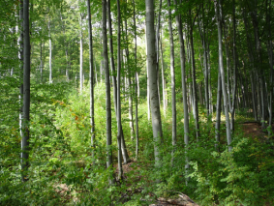
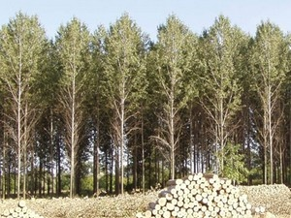
III. Törvénymódosítás főbb területei:
1. Az erdőkkel, erdőgazdálkodással kapcsolatos elvárások, korlátozások cizelláltabb meghatározása
Az elsődleges cél a 2 millió hektárnyi meglévő erdő fenntartása, védelme.
Az egyéb fával, faállománnyal borított területekre (önerdősülések, fásítások) nem indokolt kiterjeszteni az erdőtörvény teljes szabályozását.
A belterületeket, a tanyák, a zártkertek, fás szárú mezőgazdasági jellegű ültetvények területét, illetve a különböző beruházások, infrastruktúrák termőföldnek nem minősülő, kivett művelési ágú területeit indokolt a törvény hatálya alól kivonni.
Jelentősen eltérő közérdekű szempontok és korlátozások merülnek fel az eltérő természetességi állapotú, illetve rendeltetésű erdőkkel szemben.
Az erdők ökoszisztéma szolgáltatásai szempontjából az állami erdőknek kiemelt szerepe van. A magántulajdonú erdők esetében ezzel szemben – bár az erdőgazdálkodás megalapozott közérdekű korlátozásának ezek esetében is helye van – a tulajdonosi, gazdálkodói érdekek a hangsúlyosabbak.
Notes:
III. Az erdőtörvény tervezett módosításának főbb területei:
1. Az erdőkkel, erdőgazdálkodással kapcsolatos elvárások, korlátozások cizelláltabb meghatározása, az igazgatás korlátozott kapacitásainak optimálisabb kihasználása
Sokféle erdő, illetve fás terület létezik. Maga az erdőtörvény is tucatnyi szempontból kategorizálja azokat. A tervezet biztosítja, hogy ehhez a sokféleséghez az erdővédelem, illetve a fenntartható erdőgazdálkodás szabályozása is igazodjon.
Az elsődleges cél a 2 millió hektárnyi meglévő erdő fenntartása, védelme, fejlesztése és tudatos bővítése.
Az egyéb fával, faállománnyal borított, jellemzően önerdősülés útján létrejött fásítások és szabad rendelkezésű erdők jelentősége ugyancsak nem kérdőjelezhető meg, viszont ezekre az eredetileg mezőgazdasági hasznosítású területekre nem indokolt kiterjeszteni az erdőtörvény teljes szigorát, illetve az igazgatás teljes figyelmét. Ahogy a belterületeket, a tanyák, a zártkertek, fás szárú mezőgazdasági jellegű ültetvények területét, illetve a különböző beruházások, infrastruktúrák termőföldnek nem minősülő, kivett művelési ágú területeit is indokolt a törvény hatálya alól kivonni.
Jelentősen eltérő közérdekű szempontok és korlátozások merülnek fel emellett egy faültetvény jellegű nemesnyáraras, akácos vagy fenyves erdő, mint egy őshonos, magas természetességi állapotú erdő esetében.
Egyes kérdésekben indokolt különbséget tenni továbbá a magán-, illetve állami erdők között is. Az erdők ökoszisztéma szolgáltatásai szempontjából az állami erdőknek kiemelt szerepe van, így azok esetében a környezet- és természetvédelmi szempontokra, valamint a társadalmi igényekre fokozottabb figyelmet kell fordítani. A magántulajdonú erdők esetében ezzel szemben – bár az erdőgazdálkodás megalapozott közérdekű korlátozásának ezek esetében is helye van – a tulajdonosi, gazdálkodói érdekek a hangsúlyosabbak.
Mindezek mellett az egyedi szabályozás tekintetében figyelemmel kell lenni az adott erdővel kapcsolatban fennálló közérdekű szempontokra is (talajvédelem, vízbázis védelem, honvédelem, turisztika, árvízvédelem, természetvédelem, településvédelem, stb.).

Slide 7
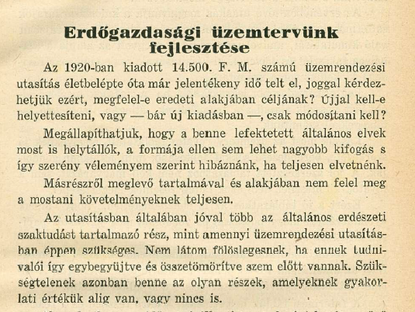
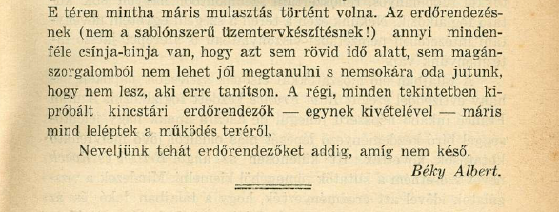
III. A törvénymódosítás főbb területei:
2. Körzeti erdőtervezés fejlesztése, kiszámíthatóbbá tétele
Az erdők állapotát, az ott felmerülő közérdekű és gazdálkodói szempontokat, elvárásokat időről időre fel kell mérni, és össze kell hangolni egymással.
A fenntartható erdőgazdálkodás szempontjából kiemelt jelentőségű egyeztetési folyamatot a tervezet kiszámíthatóbbá és gördülékenyebbé teszi.
A tervezet az erdőkkel, erdőgazdálkodással szembeni közérdekű elvárások meghatározása tekintetében biztosítja az elvárható erdőtulajdonosi, illetve erdőgazdálkodói kontrollt.
Notes:
2. Körzeti erdőtervezés fejlesztése, kiszámíthatóbbá tétele
Az erdőgazdálkodást nem elég törvényben és végrehajtási rendeletekben szabályozni. Az erdők állapotát, az ott felmerülő köz- és gazdálkodói érdekeket, elvárásokat, sőt az egyre szaporodó közérdekű elvárásokat is időről időre fel kell mérni, és össze kell hangolni egymással.
Erre elsősorban a tízéves ciklikussággal végrehajtott körzeti erdőtervezések alkalmával kerül sor, melynek során az erdészeti hatóság az érintett szakterületek, és az erdőgazdálkodók bevonásával minden egyes erdőre nézve meghatározza a fenntartható erdőgazdálkodás keretfeltételeit, illetve keretelvárásait.
A fenntartható erdőgazdálkodás szempontjából kiemelt jelentőségű egyeztetési folyamatot a tervezet kiszámíthatóbbá és gördülékenyebbé teszi, illetve az erdőkkel, erdőgazdálkodással szembeni közérdekű elvárások meghatározása során az erdőtulajdonosok és erdőgazdálkodók részére biztosítja az elvárható kontrollt.

Slide 8
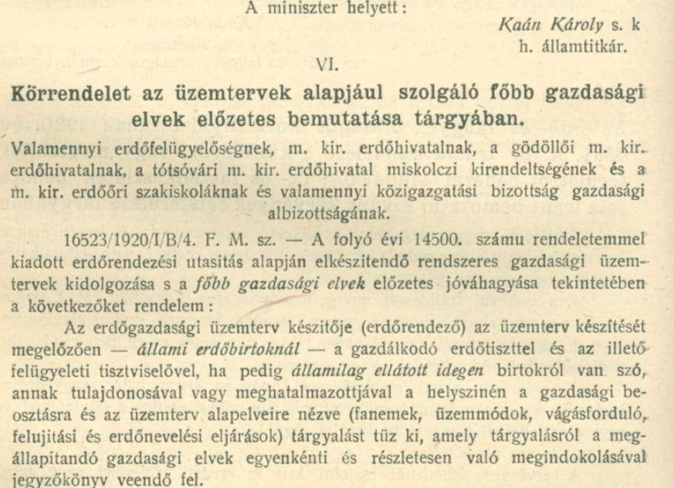
III. A törvénymódosítás főbb területei:
3. Az erdőgazdálkodás éves szakmai adminisztrációs rendszerének egyszerűsítése
Az erdőgazdálkodás középtávú fakitermelési lehetőségei, és erdőfelújítási, erdőnevelési feladatai a körzeti erdőtervezés során tehát kellő mélységgel, részletekbe menően egyeztetésre kerülnek. Erre alapozva az erdőgazdálkodás éves adminisztrációs rendszerét tovább lehet egyszerűsíteni.
Az erdőgazdálkodási tevékenységek végrehajtásának hatósági kontrollja továbbra is nélkülözhetetlen, de a hangsúlyt az engedélyezési típusú eljárások helyett a hatóság bejelentésekkel történő tájékoztatására kell helyezni.
Notes:
3. Az erdőgazdálkodás éves szakmai adminisztrációs rendszerének egyszerűsítése
Az előbbiek alapján az erdőgazdálkodás középtávú fakitermelési lehetőségei, és erdőfelújítási, erdőnevelési feladatai a körzeti erdőtervezés során részletekbe menően egyeztetésre kerülnek. Az erdőgazdálkodás éves adminisztrációs rendszerét ebből kiindulva tovább lehet egyszerűsíteni.
Az erdőgazdálkodási tevékenység végrehajtásának hatóság általi figyelemmel kísérése továbbra is nélkülözhetetlen, de e téren a hangsúlyt az engedélyezési típusú eljárások helyett a hatóság bejelentésekkel való tájékoztatására kell helyezni.

Slide 9
III. A törvénymódosítás főbb területei:
4. Az erdőgazdálkodás hatósági ellenőrzésének korszerűsítése
Az erdőgazdálkodási tevékenységek ellenőrzése során nem a kivitelezés módjára kell a hangsúlyt fektetni, hanem a végrehajtás eredményére. A kivitelezés tekintetében az erdőgazdálkodók részére nagyobb választási szabadságot kell biztosítani.
Magánerdőben az erdőfelújítási kötelezettséget keletkeztető erdőgazdálkodó felelősségét meg kell erősíteni. Ezzel egyes esetekben talán elkerülhető lesz, hogy a kötelezettségek teljesítése a magára hagyott, az erdőgazdálkodási tevékenység végrehajtására egyébként nem is jogosult, esetenként a fakitermelés eredményéből is kisemmizett erdőtulajdonosokat terhelje.
A sokat támadott passzív bírságolás helyett aktívabb intézkedésekre lesz lehetősége a hatóságnak. A tervezet megerősíti az erdőfelújítási biztosítéknyújtás, valamint az erdőgazdálkodási tevékenység elrendelésének intézményét. Ezzel elkerülhetővé válik, hogy a sok éves eredménytelen bírságolást követően az erdő felújítása rendre mégis elmaradjon, sőt egy idő után akár kivitelezhetetlenné is váljon.
Notes:
4. Az erdőgazdálkodás hatósági ellenőrzésének korszerűsítése
Az erdők megfelelő állapotban való fenntartása továbbra is fontos elvárás, amit az erdészeti hatóságnak rendszeres ellenőrzési tevékenységgel, illetve hatékony intézkedések meghozatalával kell biztosítania. Ennek során azonban nem a kivitelezés módjára – technológiai szintű elemeire – kell a hangsúlyt fektetni, hanem a végrehajtás eredményére. A kivitelezés tekintetében az erdőgazdálkodók részére nagyobb választási szabadságot kell biztosítani.
Azaz nem azt kell ellenőrizni, hogy az erdőgazdálkodó a fakitermelés során hány köbméter fát vágott ki, vagy az erdősítésben hány darab facsemetét ültetett el, hanem azt, hogy a végrehajtott erdőgazdálkodási tevékenység, illetve annak eredményeként az erdő állapota a jogszabályokban, és az érvényben lévő határozatokban foglaltakkal összhangban van-e.
Magánerdők esetében nagy jelentősége van továbbá a tulajdonosok és az erdőgazdálkodó felelősségi viszonyai megfelelő szabályozásának is. Különösen az erdőfelújítási kötelezettség teljesítése tekintetében a kötelezettséget keletkeztető erdőgazdálkodó felelősségét meg kell erősíteni. Elsődlegesen akkor is ő legyen a felelős a kötelezettség teljesítéséért, ha időközben megszűnik az erdőgazdálkodói jogviszonya. Ezzel elkerülhető lesz, hogy a kötelezettségek teljesítése a magára hagyott, esetenként a fakitermelés eredményéből is kisemmizett erdőtulajdonosokat terhelje.
Ugyancsak nagy jelentősége van annak, hogy a kötelezettség hatósági érvényesítése során a mulasztókkal szemben a hatóság a sokat támadott passzív bírságolás helyett aktívabb intézkedéseket alkalmazzon. A tervezet ennek érdekében megerősíti az erdőfelújítási biztosítéknyújtás intézményét, valamint lehetővé teszi a halaszthatatlan erdőgazdálkodási tevékenységek végrehajtásának eredményesebb kikényszerítését, akár a kötelezett költségére, vagy a nyújtott erdőfelújítási biztosíték terhére történő elrendeléssel. Ezzel elkerülhetővé válik, hogy a sok éves eredménytelen bírságolást követően az erdő felújítása rendre mégis elmaradjon, sőt egy idő után akár kivitelezhetetlenné is váljon.

Slide 10
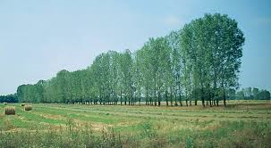
III. A törvénymódosítás főbb területei:
5. Állami tulajdonú erdőket érintő változások
A törvénymódosítást követően az állam résztulajdonában álló, osztatlan közös tulajdonú erdők használatára, használatba adására vonatkozóan az NFA-törvény használatba adást akadályozó rendelkezését nem kell alkalmazni. Ezzel lehetővé válik az ilyen vegyes tulajdonú erdők jogszerű, gördülékeny hasznosítása.
A tervezet alapján lehetőség lesz a magántulajdonú földekkel körbezárt, szigetszerű, három hektárnál kisebb területű, kiemelt jelentőségű nemzeti vagyoni körbe nem tartozó állami tulajdonú erdők állami tulajdonból való kikerülésére. A módosítás elősegíti az érintett erdők optimális hasznosítását, illetve az állami tulajdonú erdők körének tisztulását.
A tervezet hozzájárul ahhoz, hogy a folyamatos erdőborításra való átállás csak az arra alkalmas állami erdőkben legyen elvárás, és az elvárásnak hosszú távon nem csak szálaló, illetve örökerdő üzemmód mellett lehessen eleget tenni. Annyiban viszont szigorodik a vonatkozó rendelkezés, hogy az abban rögzített elvárásnak a továbbiakban csak tényleges teljesítményekkel lehet megfelelni.
Notes:
5. Magán erdőgazdálkodás gazdálkodási viszonyainak rendezése
A nyolcszázezer hektárnyi magántulajdonú erdők ötödén nincs erdőgazdálkodó, illetve további kétötödén bizonytalan az erdőgazdálkodó személyének jogi megalapozottsága.
Ennek egyrészt szabályozási oka van, ugyanis a hatályos szabályozások a tulajdonosok számára nem biztosítanak megfelelő és jól szabályozott választási lehetőséget az erdőtulajdonuk használatára, hasznosítására vonatkozóan, illetve sok olyan megoldást rögzítenek, amely a tulajdonosi jogok sérülését eredményezheti.
A szabályozási hiányt a földforgalmi szabályozás év eleji módosításai – a használati megosztás szabályozásának módosítása –, a jelen tervezet, valamint az erdőbirtokossági társulatról szóló törvény idei évre tervezett módosításai együttesen pótolják.
A tervezetben szereplő módosítások közül kiemelést érdemel, hogy az osztatlan közös tulajdonú erdők tulajdonosi közösségeinek az erdeik használatát a jövőben nem kell feltétlenül más személy részére átadni, azt szabályozott keretek közös, érdemi társult erdőgazdálkodás keretében maguk is használhatják.
Erre a tervezet egy új, korszerű, hatékony, és szakmaiság szempontjából is kiemelkedő jelentőségű megoldásként az erdőkezelésbe adást helyezi előtérbe. Ez tehát nem a használat átadásának egy újabb jogcíme, hanem egy vagyonkezelési típusú tulajdonosközösségi használati forma, amihez egy megfelelően felkészült, hatósági kontroll alatt álló erdészeti szakirányító vállalkozás szakmai és végrehajtói támogatása társul.
A tervezet – elsősorban az erdőkezelés intézményének bevezetésével – megoldást nyújt továbbá arra is, hogy a magánerdőkben kialakult rendkívül elaprózódott birtokszerkezet kedvezőtlen következményeinek ellensúlyozására megkezdődjön egy korszerű, a tulajdonosi érdekeket nem sértő gazdálkodói szintű integráció, ami hozzájárulhat a magán erdőgazdálkodás hatékonyságának növeléséhez.

Slide 11
III. A törvénymódosítás főbb területei:
5. Magán erdőgazdálkodás gazdálkodási viszonyainak rendezése
A nyolcszázezer hektárnyi magántulajdonú erdők ötödén nincs erdőgazdálkodó, illetve további kétötödén bizonytalan az erdőgazdálkodó személyének jogi megalapozottsága.
Ennek szabályozási okai is vannak.
A szabályozási hiányt a földforgalmi szabályozás év eleji módosításai, a jelen tervezet, valamint az erdőbirtokossági társulatról szóló törvény idei évre tervezett módosításai együttesen pótolják.
A tervezet megfelelő és jól szabályozott választási lehetőségeket biztosít az erdőtulajdonosok részére az erdeik hasznosítására.
Érdemi társult erdőgazdálkodási módként a tervezet bevezeti az erdőkezelésbe adást. Ez nem a használat átadásának egy újabb jogcíme, hanem egy vagyonkezelési típusú tulajdonosi vagy tulajdonosközösségi használati forma, amely egyben lehetőséget biztosít a gazdálkodói szintű integrációra, ezzel a magán erdőgazdálkodás hatékonyságának növeléséhez is hozzájárulhat.
Notes:
5. Magán erdőgazdálkodás gazdálkodási viszonyainak rendezése
A nyolcszázezer hektárnyi magántulajdonú erdők ötödén nincs erdőgazdálkodó, illetve további kétötödén bizonytalan az erdőgazdálkodó személyének jogi megalapozottsága.
Ennek egyrészt szabályozási oka van, ugyanis a hatályos szabályozások a tulajdonosok számára nem biztosítanak megfelelő és jól szabályozott választási lehetőséget az erdőtulajdonuk használatára, hasznosítására vonatkozóan, illetve sok olyan megoldást rögzítenek, amely a tulajdonosi jogok sérülését eredményezheti.
A szabályozási hiányt a földforgalmi szabályozás év eleji módosításai – a használati megosztás szabályozásának módosítása –, a jelen tervezet, valamint az erdőbirtokossági társulatról szóló törvény idei évre tervezett módosításai együttesen pótolják.
A tervezetben szereplő módosítások közül kiemelést érdemel, hogy az osztatlan közös tulajdonú erdők tulajdonosi közösségeinek az erdeik használatát a jövőben nem kell feltétlenül más személy részére átadni, azt szabályozott keretek közös, érdemi társult erdőgazdálkodás keretében maguk is használhatják.
Erre a tervezet egy új, korszerű, hatékony, és szakmaiság szempontjából is kiemelkedő jelentőségű megoldásként az erdőkezelésbe adást helyezi előtérbe. Ez tehát nem a használat átadásának egy újabb jogcíme, hanem egy vagyonkezelési típusú tulajdonosközösségi használati forma, amihez egy megfelelően felkészült, hatósági kontroll alatt álló erdészeti szakirányító vállalkozás szakmai és végrehajtói támogatása társul.
A tervezet – elsősorban az erdőkezelés intézményének bevezetésével – megoldást nyújt továbbá arra is, hogy a magánerdőkben kialakult rendkívül elaprózódott birtokszerkezet kedvezőtlen következményeinek ellensúlyozására megkezdődjön egy korszerű, a tulajdonosi érdekeket nem sértő gazdálkodói szintű integráció, ami hozzájárulhat a magán erdőgazdálkodás hatékonyságának növeléséhez.

Slide 12
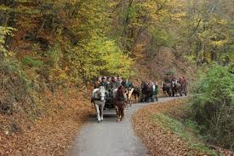
III. A törvénymódosítás főbb területei:
6. Erdei haszonvételek körének rugalmas bővítése a sokrétűbb területhasználat érdekében.
A tervezett módosítás biztosítja, hogy az újabb haszonvételi lehetőségek alkalmazásához nem lesz szükség törvénymódosításra.
Több új erdei haszonvételi mód:
az erdő közjóléti szolgáltatásainak piaci alapú hasznosítása,
az erdei forrásvíz hasznosítása,
az erdei legeltetési tevékenység korlátozott lehetővé tétele.
Notes:
6. Erdei haszonvételek körének rugalmas bővítése a sokrétűbb területhasználat érdekében.
A hatályos szabályozás a törvényben tételesen meghatározza az erdei haszonvételek körét (pl. fakitermelés, elhalt fekvő fa, gomba, vadgyümölcs, díszítőgally gyűjtése, méhészeti, turisztikai célú hasznosítás). A tervezett szabályozás ezzel szemben egy rugalmasabb meghatározást tartalmaz, így az újabb haszonvételi lehetőségek alkalmazásához nem lesz szükség törvénymódosításra.
A tervezet emellett szabályozást tartalmaz néhány új erdei haszonvételi módra, amelyek közül a legfontosabb az erdő közjóléti szolgáltatásainak piaci alapú hasznosítása, illetve az erdei legeltetési tevékenység korlátozott lehetővé tétele. Az első annak megerősítését szolgálja, hogy az erdőkhöz kapcsolódó különböző szolgáltatások hasznából – az érintett erdő fenntartásával járó kötelezettségek és költségek viselője – az erdőtulajdonos, illetve az erdőgazdálkodó is részesülhessen, illetve azt csak az ő hozzájárulásával lehessen folytatni. Az erdei legeltetés korlátozott lehetővé tételére a felmerülő igényekkel összhangban, ugyancsak a termőföldek racionális, sokoldalú hasznosításának az elősegítése céljából kerül sor.

Slide 13
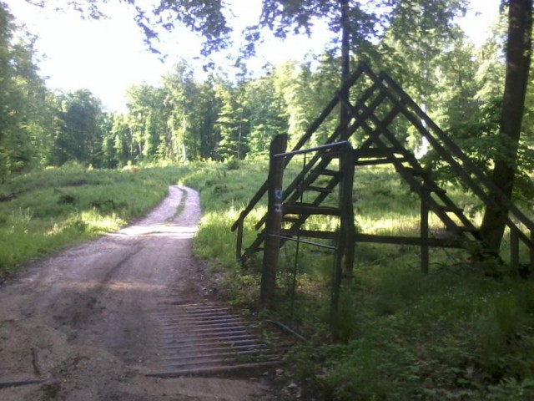
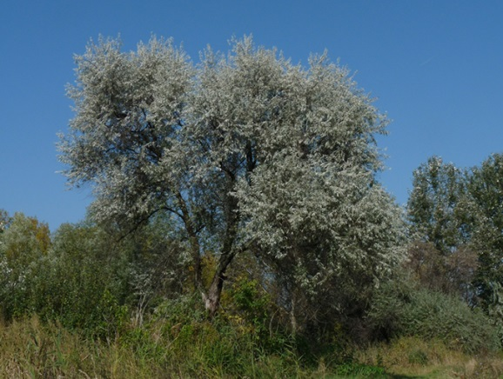
III. A törvénymódosítás főbb területei:
7. Erdő területén egyes erdészeti létesítmények elhelyezésének, illetve egyes erdők mezőgazdasági művelésbe vonásának megkönnyítése
Az erdő igénybevételi szabályozás módosításával könnyebbé válik
egyes kisebb jelentőségű erdészeti létesítmények létesítése, valamint
az alacsony természetességi állapotú erdők, és gazdasági rendeltetésű felnyíló erdők mezőgazdasági művelésbe vonása.
Notes:
7. Erdő területén egyes erdészeti létesítmények elhelyezésének, illetve egyes erdők mezőgazdasági művelésbe vonásának megkönnyítése
Az erdő igénybevételi szabályozás módosításával egyes kisebb jelentőségű erdészeti létesítmények létesítése, valamint az alacsony természetességi állapotú erdők, illetve fás szárú vegetáció fenntartására csak korlátozottan alkalmas erdők mezőgazdasági művelésbe vonása válik könnyebbé.
Épített közelítő nyom nem igyénbevéte és rajtan vízelvezetést szolgáló műtárgy, valamint – összességében legfeljebb az út hosszának 10%-át elérő mértékben – hulladéknak nem minősülő javító anyag elhelyezhető.
Nem minősül erdő igénybevételének:
d)az alábbi erdészeti létesítmény elhelyezése:
da) nem engedélyköteles erdészeti létesítmény,
db) erdőtelepítéseket, erdőfelújításokat védő vadkárelhárító kerítés,
dc) épített közelítő nyom, valamint
az erdő 13. § (2) bekezdésében foglaltak szerint engedélyezett fátlan állapotban tartása
Engedélyköteles erdészeti létesítmények (a más hatóság engedélyéhez kötött létesítményeken -pl. épület, kisvasút- kívül)
Az erdészeti létesítmények közül
a)az erdészeti magánút és annak tartozékai,
b)a négy méter átlagos koronaszélességet elérő épített közelítő nyom és annak tartozékai, valamint
c)az erdei kerítés – az öt évet meg nem haladó időre létesített vadkárelhárító villanypásztor, erdei legeltetés céljából létesített villanypásztor, továbbá a magtermés védelme érdekében létesített 120 cm-nél nem magasabb vadkárelhárító kerítés kivételével –
létesítéséhez, bővítéséhez, korszerűsítéséhez, megszűntetéséhez, vagy rendeltetésének megváltoztatásához az erdészeti hatóság engedélye szükséges. A kiadott engedély öt évre szól.
Igénybevétel:
Az erdészeti hatóság az közérdekűség és kivételesség vizsgálata nélkül is engedélyezheti
a) gazdasági elsődleges rendeltetésű kultúrerdő vagy faültetvény természetességi állapotú erdő mezőgazdasági művelésbe vonását és rendeltetésszerű akadályozó létesítmény elhelyezését, az adott erdő fekvése szerinti, vagy az azzal szomszédos településen végrehajtott, az igénybe vett erdővel legalább azonos területű, azzal megegyező vagy annál magasabb természetességi állapotú csereerdősítés elvégzésének feltétele mellett, vagy
b) az állam 100%-os tulajdonában nem álló faültetvény vagy kultúrerdő természetességi állapotú felnyíló erdő mezőgazdasági művelésbe vonását.

Slide 14
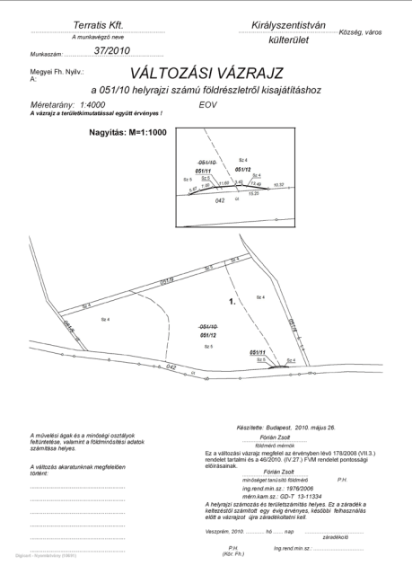
III. A törvénymódosítás főbb területei:
8. Adattár és ingatlan-nyilvántartás közötti összhang megteremtése és fenntartása.
A két nyilvántartás összhangjának a megteremtése és fenntartása tekintetében a tervezet az erdészeti hatóság kezdeményező szerepét rögzíti, de ehhez az ingatlan-nyilvántartás szabályozása oldaláról biztosítani kell a változások egyszerűsített, gördülékeny átvezethetőségét az ingatlan-nyilvántartáson.
Az erdő művelési ágú földrészletek megoszthatóságának területi alsó korlátját a tervezet három hektárról egy hektárra csökkenti. Ezzel
szükségtelenné válik az erdészeti hatóság bevonása egyes földhivatali eljárásokba, valamint
csökkenhet az osztatlan közös tulajdon részaránya a magánerdőkben.
Notes:
8. Adattár és ingatlan-nyilvántartás közötti összhang megteremtése és fenntartása.
A két nyilvántartás összhangjának megteremtése és fenntartása érdekében fontos a két hatóság tevékenységének megfelelő összehangolása. A két nyilvántartás tartalmát illetően az erdészeti hatóság döntései a meghatározóak, így a tervezet a nyilvántartások összhangjának megteremtése tekintetében is az erdészeti hatóság kezdeményező szerepét rögzíti. Az ingatlan-nyilvántartás szabályozásának ugyanakkor lehetővé kell tennie a kezdeményezett változások egyszerűsített, gördülékeny átvezethetőségét az ingatlan-nyilvántartáson.
Az erdő művelési ágú földrészletek megoszthatóságának területi alsó korlátját a tervezet három hektárról egy hektárra csökkenti. Ezzel egyrészt a megosztási eljárásokba szükségtelenné válik az erdészeti hatóság bevonása, másrészt csökkenhet az osztatlan közös tulajdon részaránya a magánerdőkben.

Slide 15
IV. Kinek kedvez a törvénymódosítás?
A tervezet nagyban hozzájárul a magántulajdonú erdők hatékonyabb hasznosításához. Ez félmillió fős erdőtulajdonosi kört, valamint közel ötvenezer fős erdőgazdálkodói kört érinthet pozitívan.
Az ágazatot terhelő elvárások és korlátozások szükséges és elégséges szinten történő meghatározásával javul az ágazat gazdasági teljesítménye, ami közvetlenül több tízezer foglalkoztatottat, illetve vállalkozót érint előnyösen.
A törvénymódosítás az erdészeti hatóság adminisztrációs feladatait – különösen, ha megvalósul az e-ügyintézésre való átállás – összességében csökkenti.
Fontos hangsúlyozni, hogy a kedvező változásokra úgy kerülhet sor, hogy közben az erdőkhöz kapcsolódó erdővédelmi, természetvédelmi és közjóléti érdekek sem sérülnek.
Notes:
IV. Kinek kedvez, illetve kinek az érdekét sértheti a törvénymódosítás?
A földforgalmi szabályozás, illetve az Szja-törvény év eleji kapcsolódó módosításai mellett a tervezet is nagyban hozzájárul a magántulajdonú erdők hatékonyabb hasznosításához. Ez félmillió fős erdőtulajdonosi kört, valamint közel ötvenezer fős erdőgazdálkodói kört érint pozitívan.
Az erdőgazdálkodási ágazatot terhelő elvárások és korlátozások szükséges és elégséges szinten történő meghatározásával javul az ágazat gazdasági teljesítménye, ami közvetlenül több tízezer foglalkoztatottat, illetve vállalkozót, áttételesen pedig százezres nagyságrendű állampolgárt érint előnyösen.
A törvénymódosítás az erdészeti hatóság adminisztrációs feladatait – különösen, ha megvalósulhat az e-ügyintézésre való átállás – összességében csökkenti.
Fontos hangsúlyozni, hogy a kedvező változásokra úgy kerülhet sor, hogy közben az erdőkhöz kapcsolódó erdővédelmi, természetvédelmi és közjóléti érdekek sem sérülnek.

Slide 16
V. A törvénymódosítás egyeztetése, fennálló eltérő vélemények
A törvénytervezetet az erdőgazdálkodókkal, az erdész szakma képviselőivel, illetve azok érdekvédelmi szervezetikkel (Országos Erdészeti Egyesület, NAK, MEGOSZ, állami erdőgazdálkodók) több lépcsőben egyeztettük. A javaslataikat minden esetben megvizsgáltuk, és azokról a bevonásukkal döntöttünk.
Az érintettek ennek köszönhetően a törvénytervezetet összességében támogatják.
A tervezetet kormányzati, illetve minisztériumi szinten minden szakterülettel egyeztettük. A közigazgatási egyeztetés keretében részletes egyeztetéseket folytattunk ezen kívül több társadalmi szervezettel, kiemelten a természetvédelmi civil szervezetekkel is.
Összességében kimondható tehát, hogy a törvénytervezet minden érintett szakterülettel kielégítő eredménnyel egyeztetésre került.
Notes:
V. A törvénymódosítás egyeztetése, fennálló eltérő vélemények
- Erdőgazdálkodók, erdész szakma képviselői
A törvénytervezetet az erdőgazdálkodókkal, az erdész szakma képviselőivel, illetve azok érdekvédelmi szervezetikkel (Országos Erdészeti Egyesület, NAK, MEGOSZ, állami erdőgazdálkodók) több lépcsőben egyeztettük. A javaslataikat minden esetben megvizsgáltuk, és azokról a bevonásukkal döntöttünk.
Az érintettek ennek köszönhetően a törvénytervezetet összességében támogatják.
- Kapcsolódó más szakterületek
A tervezetet kormányzati, illetve minisztériumi szinten minden szakterülettel egyeztettük. A közigazgatási egyeztetés keretében részletes egyeztetéseket folytattunk ezen kívül több társadalmi szervezettel, kiemelten a természetvédelmi civil szervezetekkel is.
Az utóbbi egyeztetések célja az volt, hogy konkretizálódjon, a természetvédelmi civil szervezetek és az erdészeti ágazat között konkrétan mely kérdésekben is áll fenn véleményeltérés. Ezt már csak azért is fontosnak tartottuk, mert a tapasztalatok alapján e három civil szervezet véleménye, illetve észrevételei formálják az OKT, a NFFT, az AJB és ellenzéki pártok álláspontját is.
Az egyeztetés eredményeképpen három, valójában nem túl jelentős, inkább érzelmi alapokon nyugvó véleményeltérés fennmaradásáról számolhatunk be. Fontos hangsúlyozni, hogy ezekben a kérdésekben minisztériumi szinten a két szakterület már megfelelő egyezségre jutott.
Összességében kimondható tehát, hogy a törvénytervezet minden érintett szakterülettel kielégítő eredménnyel egyeztetésre került.

Slide 17
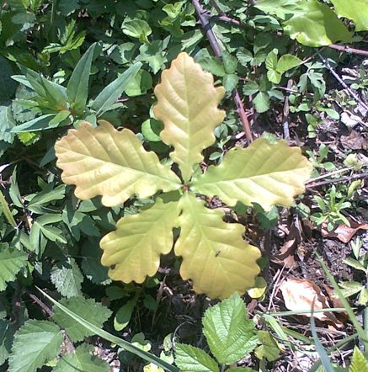
Köszönöm a figyelmet!
Notes:
17

